Slide 1

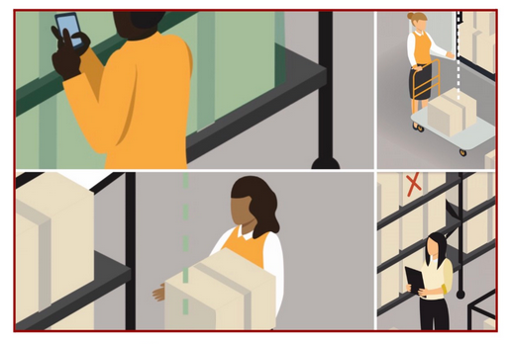
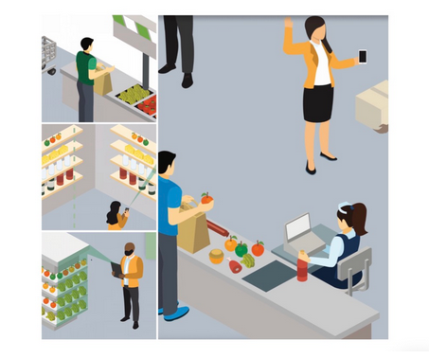
PLAN NATIONAL DE FORMATION - 20 au 23 janvier 2020

Slide 2
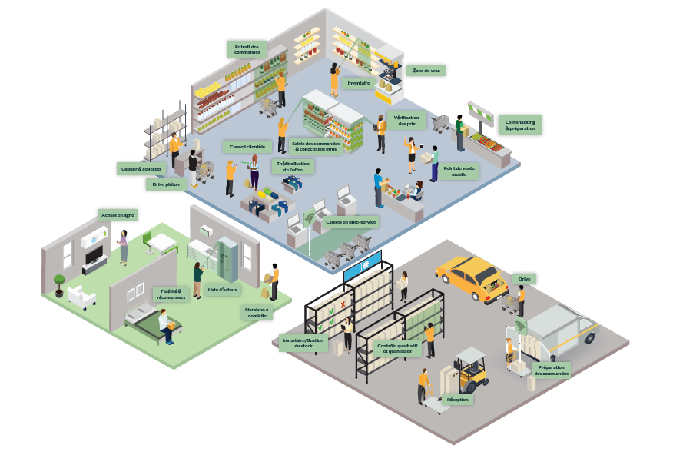

Slide 3
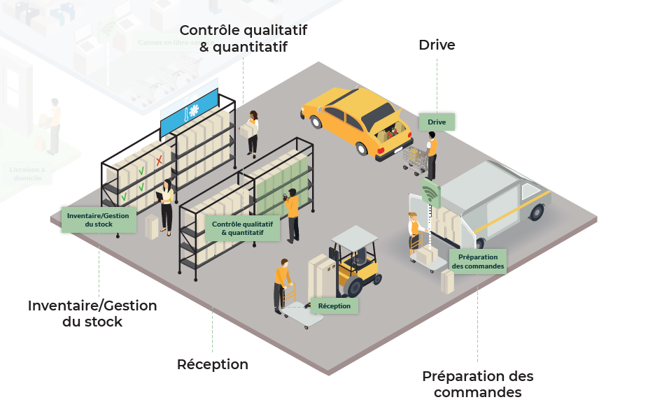
Référentiel des Activités Professionnelles
Référentiel de Compétences
Domaine d’activité 1 :
Réception et suivi des commandes
Bloc de compétences 1 :
Recevoir et suivre les commandes
Notes:
Le contexte omnicanal a fortement transformé les modalités de traitement des commandes. Les commandes envisagées dans ce bloc concernent la passation de commandes auprès du fournisseur et la préparation de commandes passées par le client (click and collect, picking, ship from store…).
Le degré de participation à la passation de la commande varie en fonction de l’entreprise d’accueil. Chez un artisan par exemple, l’élève pourra participer à la commande de consommables, alors que dans la grande distribution sa participation à la commande de produits sera plus limitée. De ce fait, le formateur devra tenir compte des compétences acquises en entreprise par les élèves pour proposer un parcours de formation personnalisé, notamment avec des logiciels de stocks.
Les activités devront être réalisées par les élèves en tenant compte de la règlementation sur les règles d’hygiène, de santé et de sécurité au travail en vigueur.

Slide 4
Référentiel des Activités Professionnelles
Référentiel de Compétences
Tâches
Compétences détaillées
Savoirs associés
Limites de savoirs
Le circuit économique simplifié et ses agents
Les principaux agents économiques (ménages, entreprises, institutions financières et administratives) et leur rôle
L’entreprise
Les spécificités du rôle économique, social, sociétal de l’entreprise
Le marché de l’entreprise : l’offre, la demande, l’environnement
L’organisation interne de l’entreprise
Les circuits de distribution et les canaux de vente
Les circuits de distribution
Les canaux de vente
L’interaction des canaux de vente physiques et virtuels
Les différents modes de transport des marchandises
Le cadencier
Les différentes formes de cadencier
Les niveaux de stocks
Les notions de stock, la cadence des ventes, la saisonnalité
La définition et les conséquences d’une rupture de stock
L’évaluation des quantités à commander
Participation à la passation des commandes fournisseurs
Participer à la passation des commandes fournisseurs
Surveiller l’état des stocks
Notes:
Conduire l’élève à identifier les principaux agents économiques de son environnement personnel et/ou professionnel en étudiant les acteurs locaux
Amener l’élève à identifier le rôle de l’entreprise (environnement social et sociétal) à une échelle locale, nationale, voire internationale
Conduire l’élève à étudier un cas concret d’entreprise locale pour étudier l’offre et la demande et à se positionner au sein d’une équipe dans l’organigramme
Aider l’élève à faire un lien entre circuits de distribution et omnicanalité par l’étude de cas concrets d’entreprises et des habitudes de consommation des élèves
Placer l’élève en situation d’identifier et d’expliquer les causes et les conséquences d’une rupture de stock ainsi que les éléments permettant de l’éviter
Co intervention mathématiques : Par exemple, lire et interpréter des données, représenter des tableaux et des graphiques, calculer
Solliciter les entreprises locales pouvant permettre de réaliser et d’identifier les différentes étapes d’un inventaire
Mettre l’élève en situation professionnelle réelle ou simulée afin de lui permettre de se servir des différents supports de communication (téléphone, courriel, outils numériques) utilisés par les entreprises pour participer à la commande
Co-intervention français : Par exemple, dire et écrire le métier
Ressources pédagogiques :
Logiciels de caisse et de gestion des stocks : P’titStock, Odoo, PrestaShop…
Documents d’entreprise
Modalités d’animation envisageables :
Témoignage de l’élève concernant ses propres commandes en ligne
Laboratoires de vente
Epiceries ou boutiques pédagogiques ouvertes à une clientèle
Rencontres/témoignages avec des professionnels,
Visites d’entreprises, visites d’entrepôts
Actions avec des organisations permettant à l’élève de le mettre en situation authentique de passation de commande et de de réception de marchandises.
Présentation par les élèves des procédures de passation de commandes fournisseurs au retour des PFMP
Pour aller plus loin :
Une collaboration avec des professionnels qui contribue à favoriser l’intégration de l’élève dans son environnement professionnel – professionnels de santé, professionnels de conseil en image…

Slide 5
Référentiel des Activités Professionnelles
Référentiel de Compétences
Tâches
Compétences détaillées
Savoirs associés
Limites de savoirs
Participer à la passation des commandes fournisseurs (suite)
Préparer les propositions de commandes
Utiliser le mode de transmission adapté
Transmettre la commande après validation
Assurer le suivi des commandes
L’inventaire
Les objectifs de l’inventaire
Les différents types d’inventaire
Les procédures utilisées
La nature des informations à noter sur les documents
Les documents de gestion commerciale
Les documents relatifs à la commande
Les informations nécessaires à la passation de commande
Les étapes d’une commande
La communication professionnelle
Les formes de la communication
Les supports de communication
Participation à la passation des commandes fournisseurs

Slide 6
Réceptionner

Slide 7
Référentiel des Activités Professionnelles
Référentiel de Compétences
Référentiel de compétences
Tâches
Compétences détaillées
Savoirs associés
Limites de savoirs
Réceptionner
Identifier les documents de livraison et de traçabilité
Contrôler la qualité et la quantité
Comparer le bon de commande et le bon de livraison
Relever les anomalies éventuelles et les transmettre au responsable
Classer les documents de réception et de traçabilité
Les documents relatifs à la livraison
Les informations nécessaires à la livraison
Les étapes de la réception
Les procédures de l’entreprise
Les règles d’organisation de la zone de réception
Les contrôles qualitatifs et quantitatifs
Les informations à transmettre en cas d’anomalies
Les procédures à réaliser en cas de livraison non conforme
L’enregistrement de la réception
Les outils dédiés aux procédures de réception
Les règles d’hygiène et de sécurité
Les principales règles d’hygiène et sécurité qui concourent à la qualité en matière de livraison / réception
La chaîne du froid
La traçabilité
Les sanctions encourues par l’entreprise et le salarié en cas de non-respect des règles
La sécurité du personnel : tenue de travail, équipements de protection individuels, gestes et postures
Le règlement intérieur
Le rôle et le contenu du règlement intérieur
Réception des marchandises
Contrôle quantitatif et qualitatif des livraisons
Comparaison du bon de commande et du bon de livraison
Relevé et transmission des anomalies constatées
Notes:
Permettre à l’élève de connaître les principales règles d’hygiène et de respect de la chaîne du froid et de comprendre les enjeux qui y sont liés
Amener l’élève à effectuer des relevés de températures à l’entrée des marchandises de produits frais et surgelés
Il est recommandé que l’enseignant soit formé au respect des gestes et postures, à l’utilisation des outils de manutention et Equipements de Protection Individuels en partenariat avec le dispositif Enseignement Santé et Sécurité au Travail (CARSAT, INRS)
Co-intervention mathématiques : Par exemple, évaluer des ordres de grandeur pour choisir des appareils adaptés
Ressources pédagogiques :
CARSAT (sollicitation d’un accompagnement de la part du référent CARSAT académique)
INRS
Sites :
http://www.inrs.fr
Tutoprev INRS, tutoriels, vidéo, articles,
Tutoprev pédagogie
Affiches, plaquettes,
Images de plateaux techniques : Chasses aux risques
Films Napo (personnage sécurité)
Bossons futé.com
Revues : Travail et sécurité
Plans collectés en entreprise
Espaces pédagogiques professionnels ouverts ou non à la clientèle
Visite d’un drive, d’entrepôts
Modalités d’animation envisageables :
Espaces pédagogiques professionnels ouverts ou non à une clientèle
Visite de réserves de magasins, d’entrepôts permettant d’identifier l’organisation des différents espaces, du mobilier et du matériel de stockage
Mise en situation pour sensibiliser aux risques professionnels liés à l’activité physique et au respect des règles de sécurité
Intervention d’un professionnel des services d’hygiène pour présenter la constitution d’un Plan de Maîtrise Sanitaire (PMS)
Présentation par les élèves des procédures de réception de marchandises au retour des PFMP
Pour aller plus loin :
Réalisation par les élèves d’un PMS élaboré pour un espace pédagogique professionnel proposant des produits alimentaires frais
Réalisation par les élèves de tutoriels, de guides des « bonnes pratiques d’hygiène » en utilisant la vidéo, le son, la réalité augmentée…
Création de supports incluant des QR-Code sonores (Exemple : Mirage Make…)
Co-intervention français : Par exemple, écrire pour soi, pour organiser sa pensée, pour mémoriser
Compétences du XXIème siècle :
Aider l’élève à construire son identité de citoyen-salarié (numérique, développement durable, éthique…) et le sensibiliser au travail en équipe
Co-intervention français : Par exemple, se dire, s’affirmer, s’émanciper
Transversalité avec la PSE : Par exemple, l’individu dans son milieu professionnel, impliqué dans la prévention des risques
Faire découvrir à l’élève les équipements et mobiliers de stockage lors d’une visite de réserve de magasin ou d’entrepôt, ou sur vidéo
Conduire l’élève à choisir et utiliser le matériel approprié à son activité en mettant à sa disposition différents types d’outils tels que cutters, chariots, tables élévatrices, diables…
Aider l’élève à intégrer les enjeux du développement durable et du tri des déchets dans le cadre de ses activités professionnelles

Slide 8
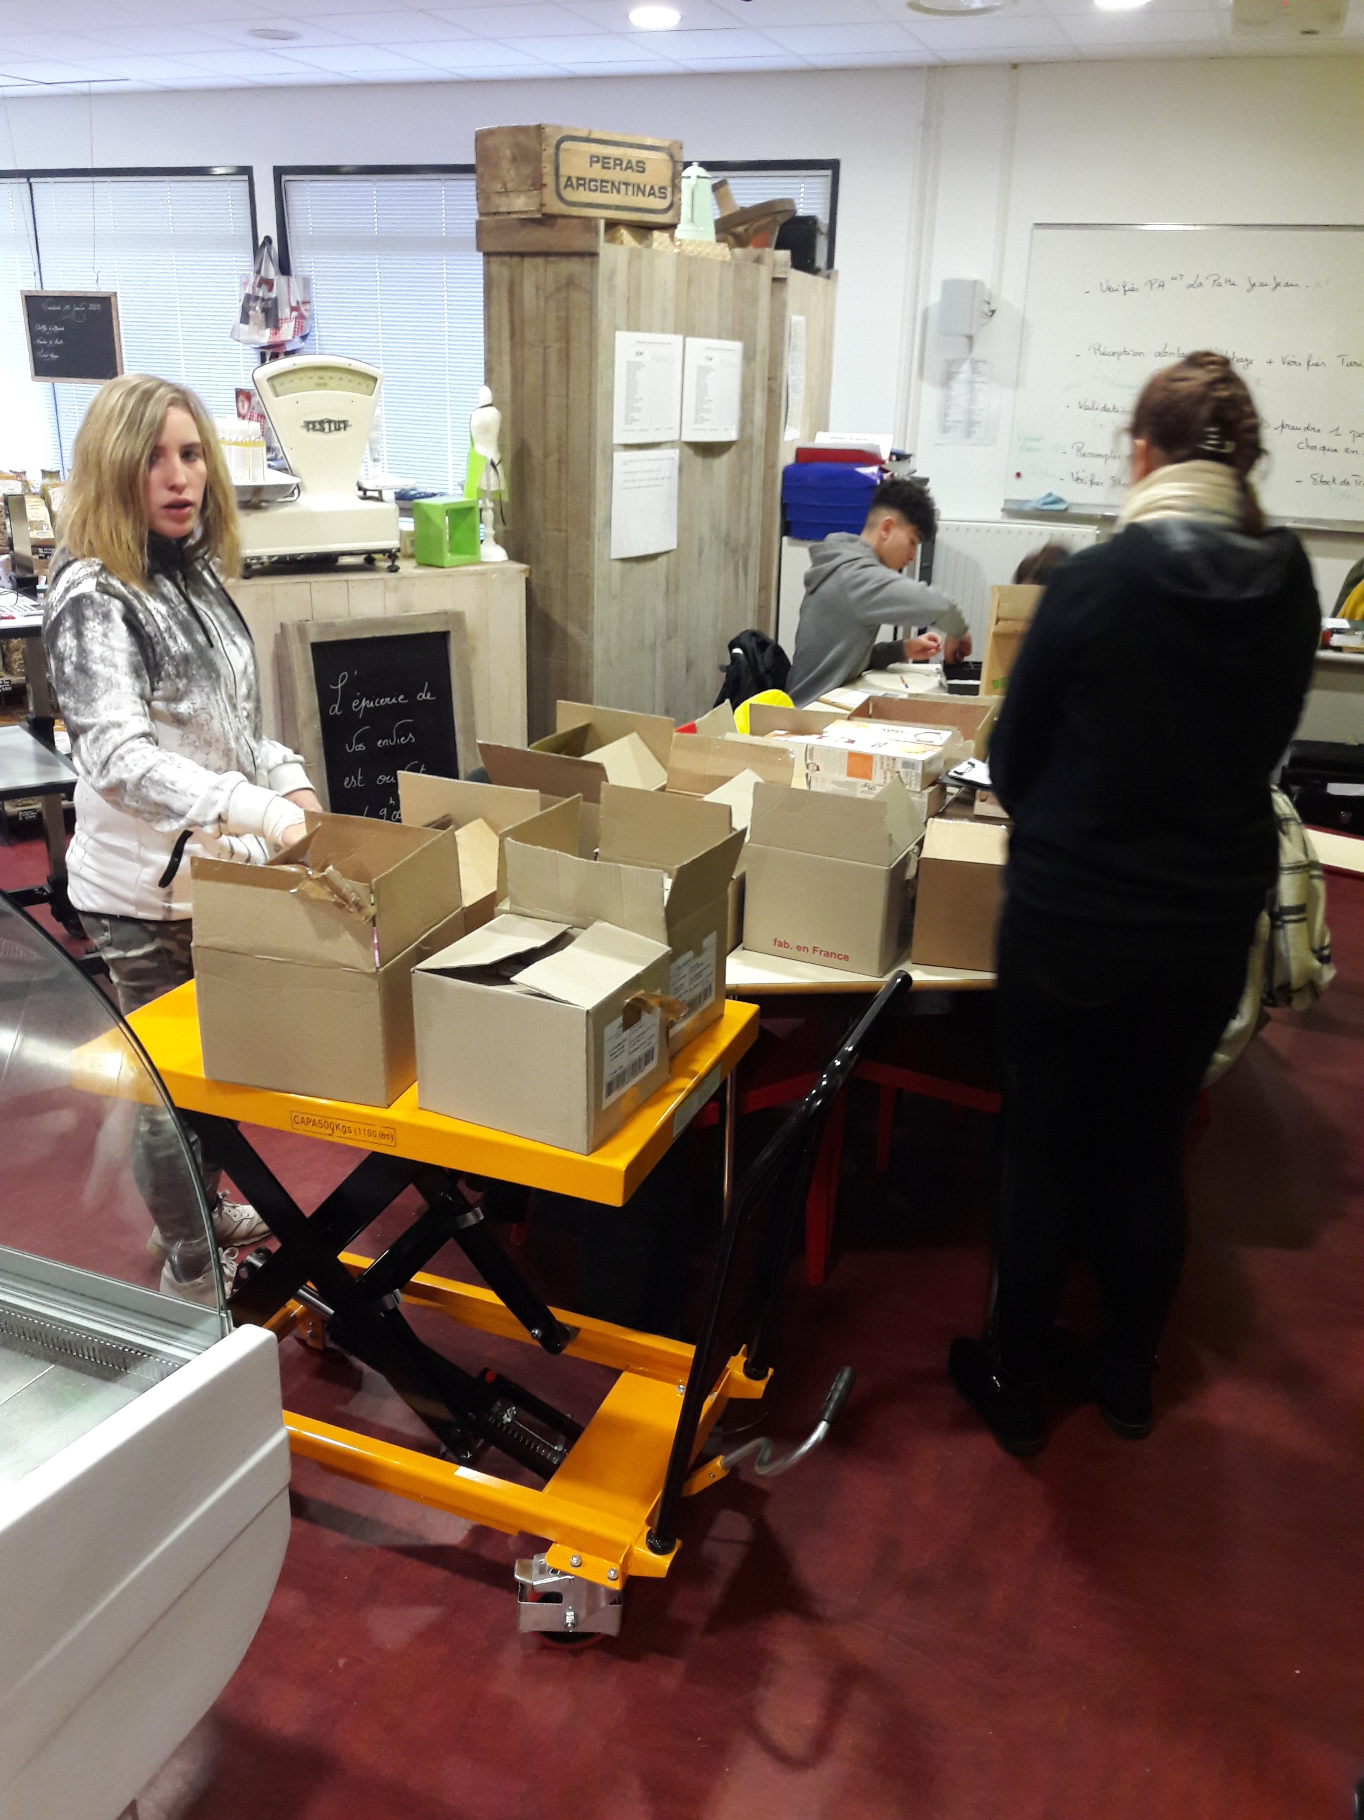
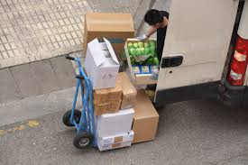
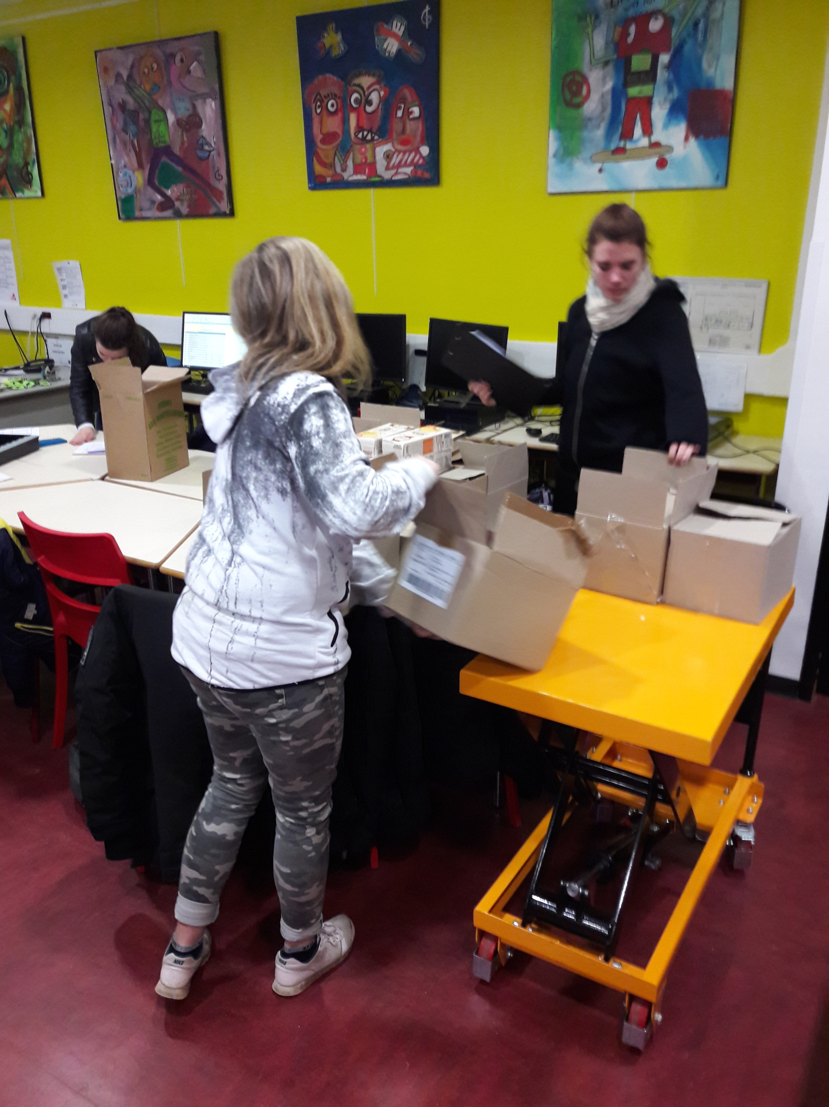

Les étapes de la réception
Les documents relatifs à la réception
Contrôles
Règles d’hygiène et de sécurité
Notes:
8

Slide 9
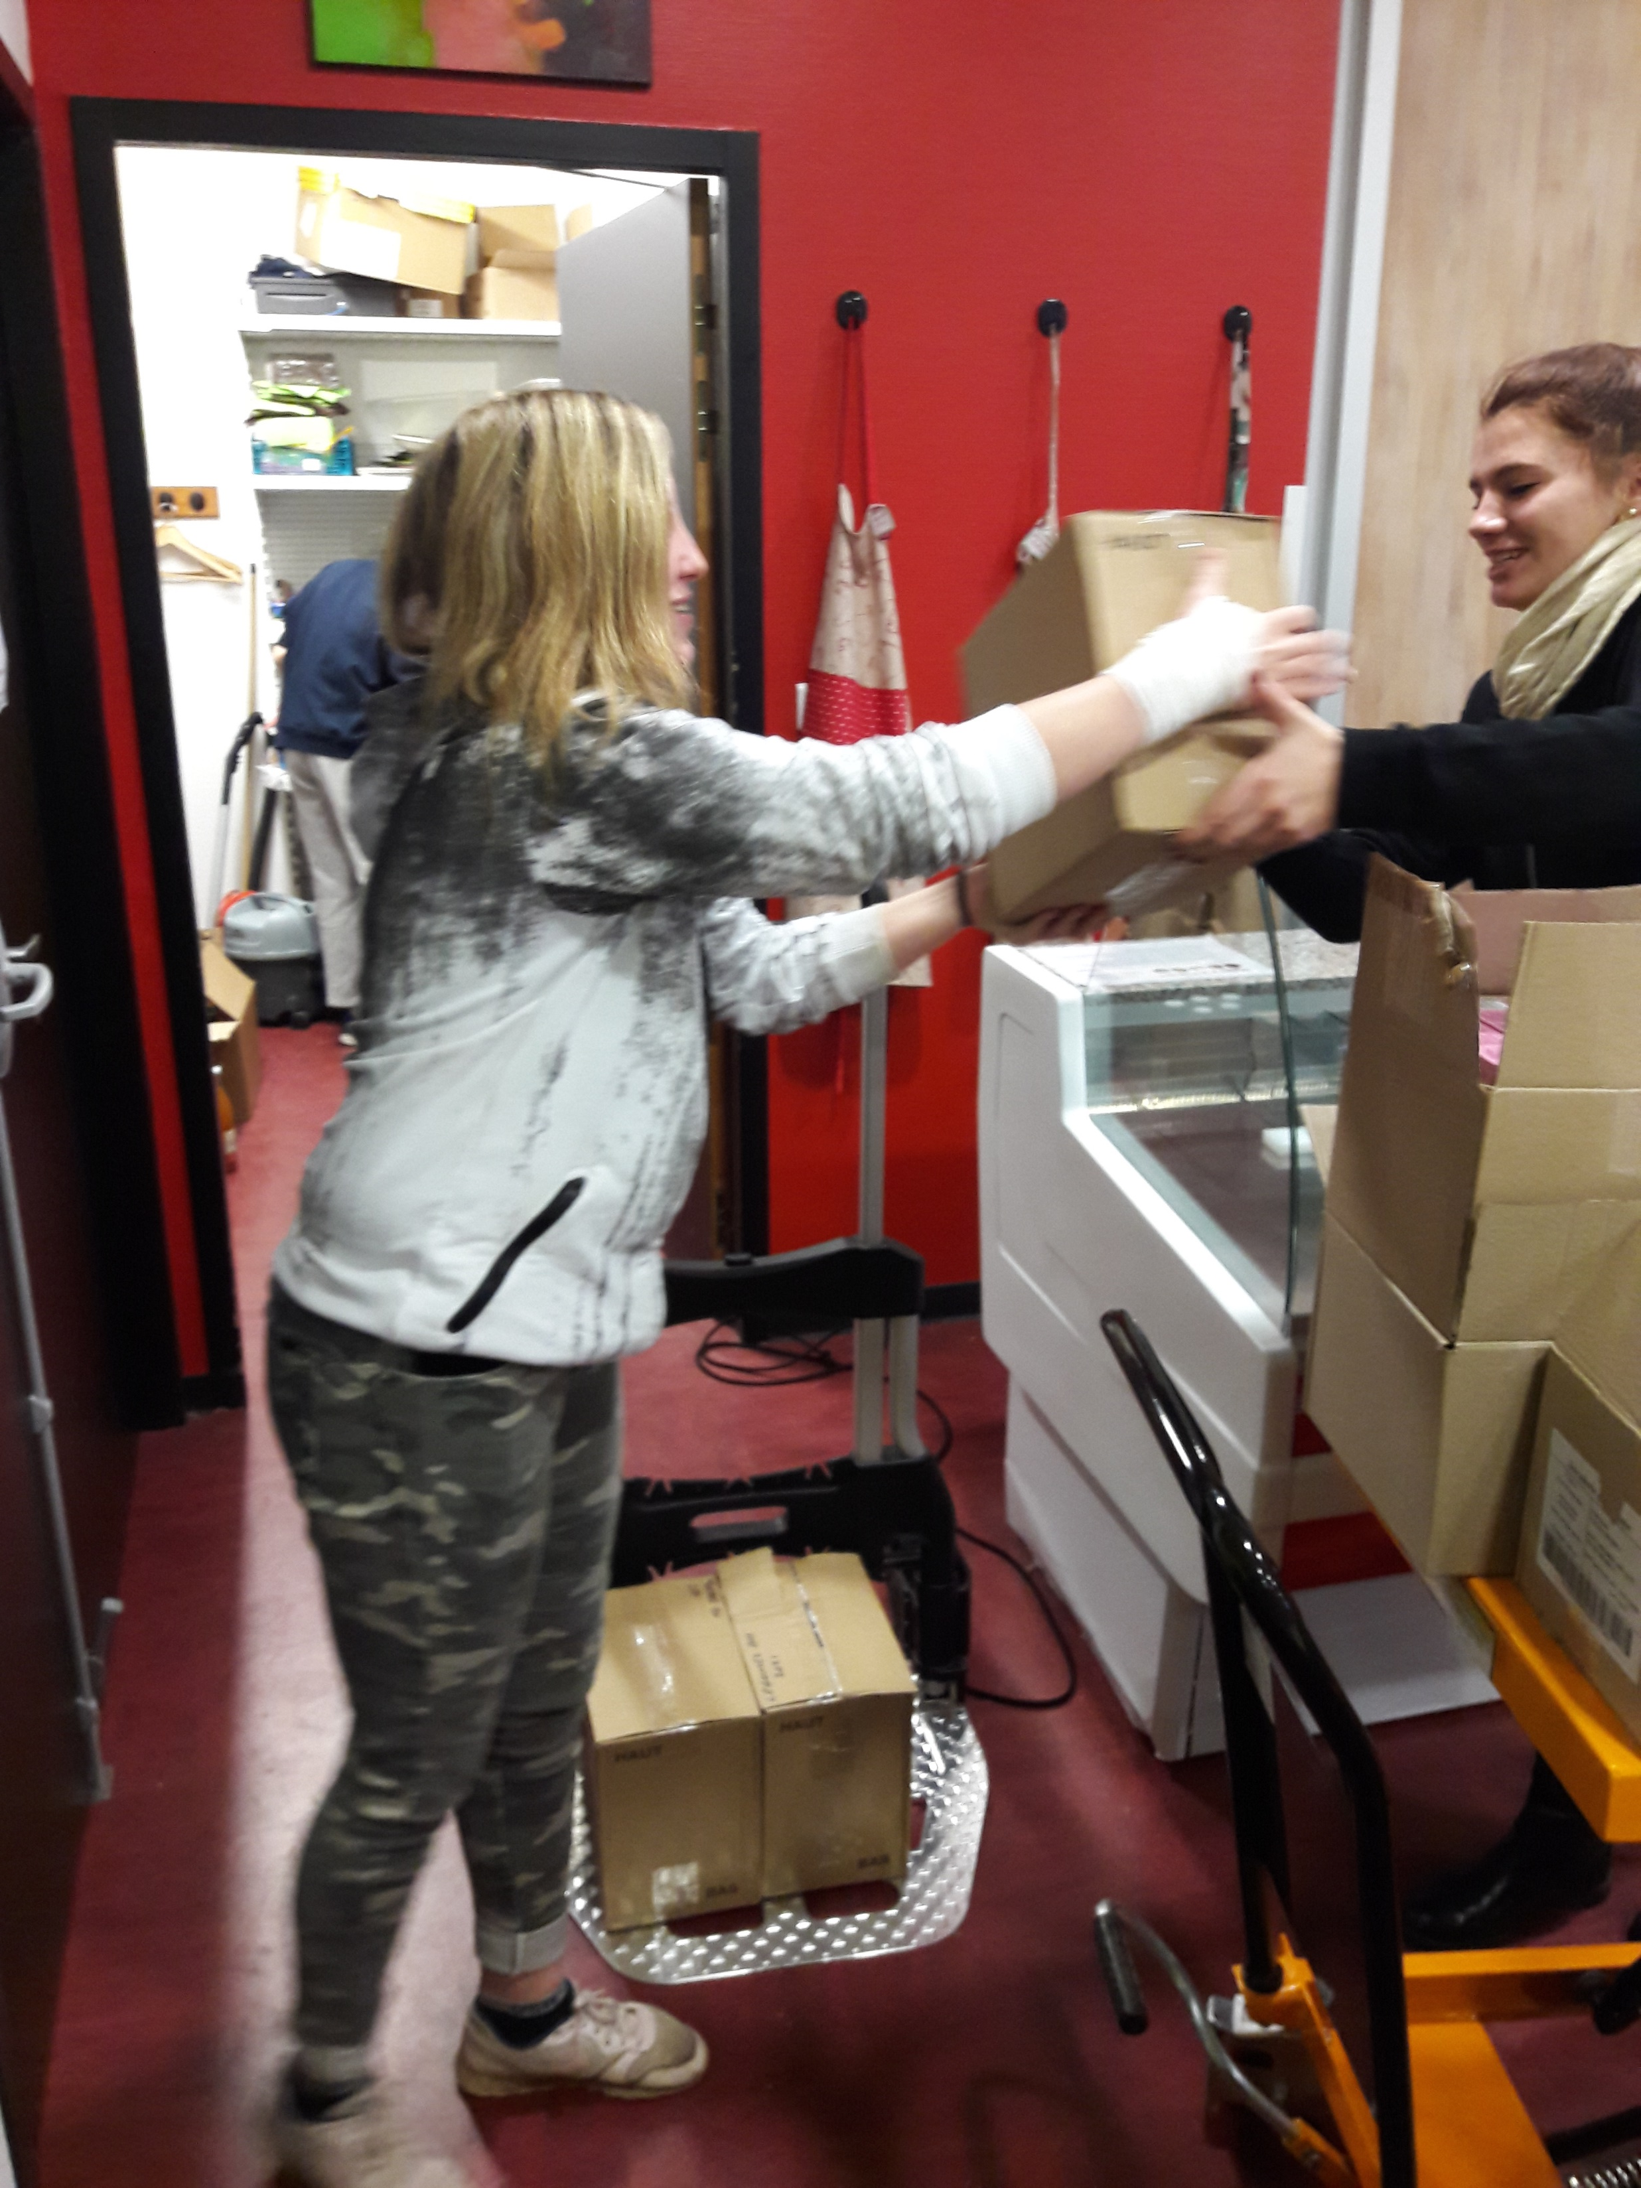

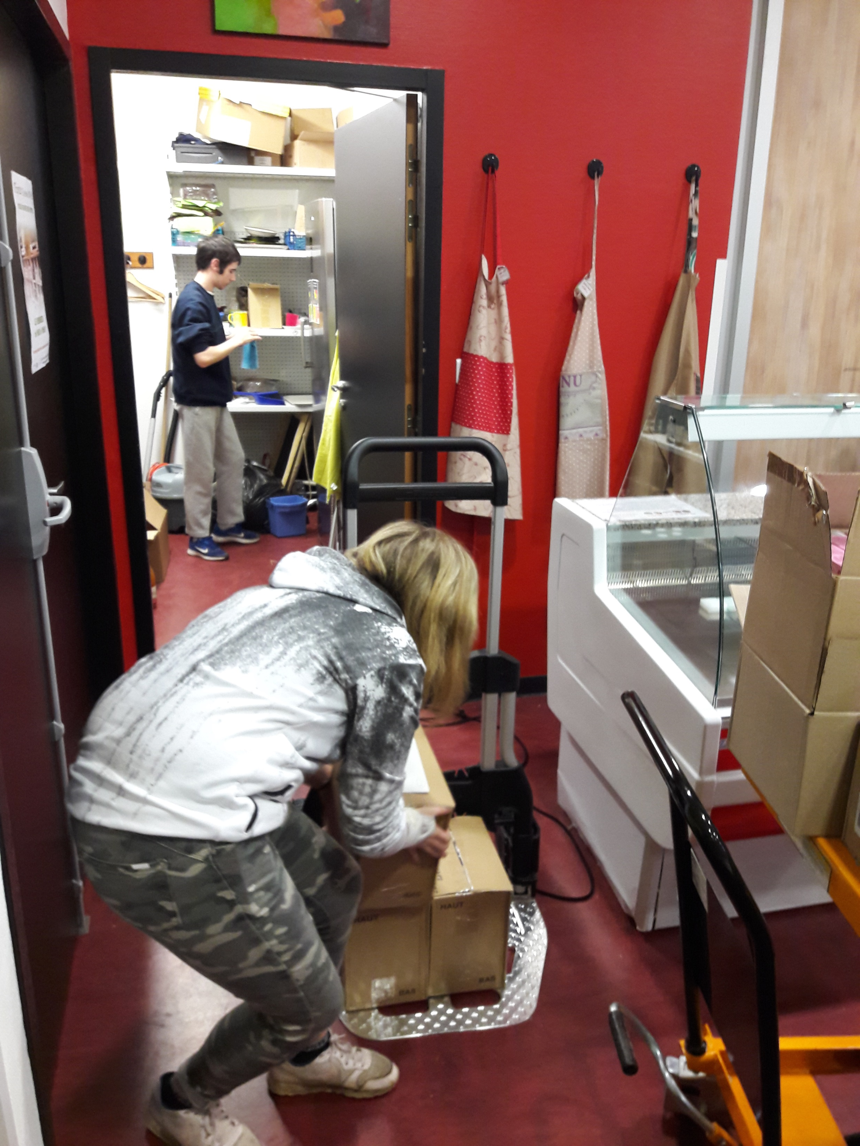
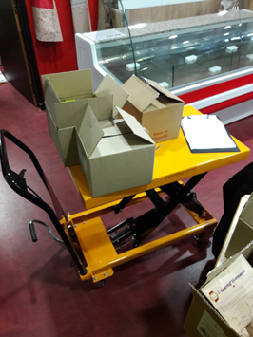

Matériel de manutention
Chaîne du froid et traçabilité
Gestes et postures
EPI

Slide 10
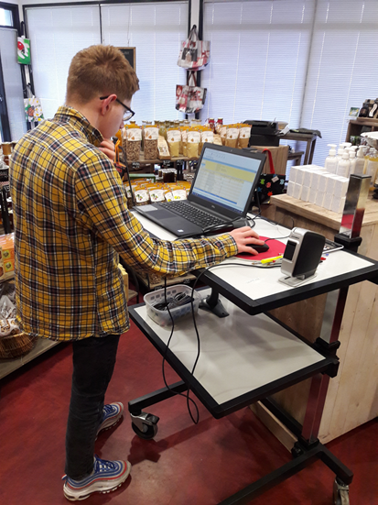
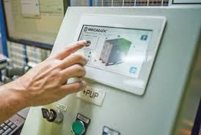
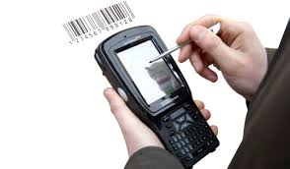
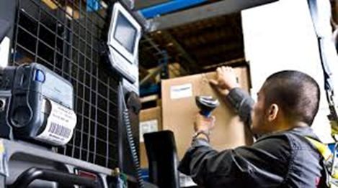
Bon de commande
Bon de Livraison
Facture
L’enregistrement de la réception

Slide 11
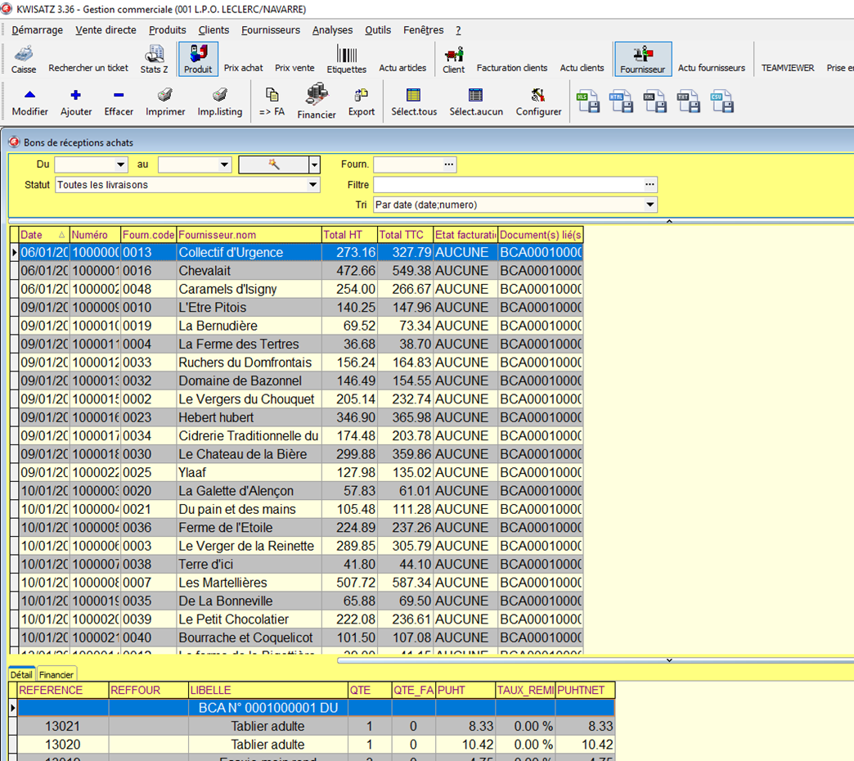
Notes:
11

Slide 12
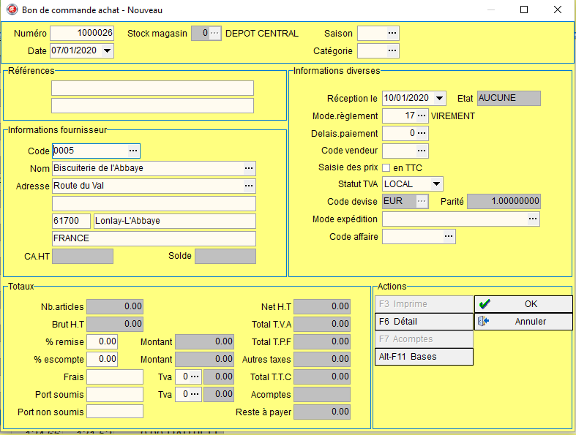
Notes:
12

Slide 13
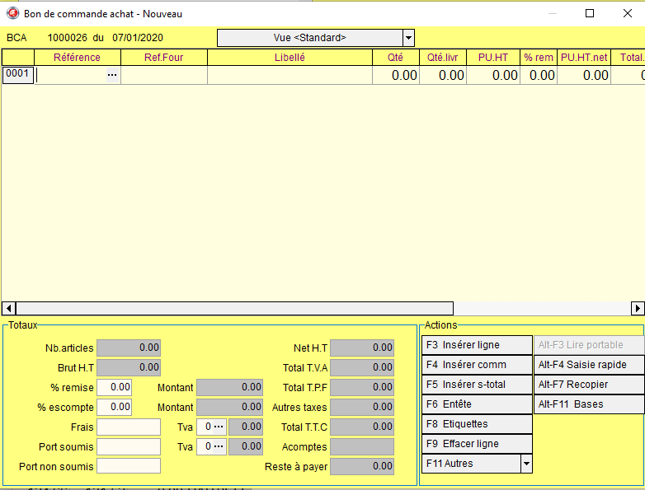
Notes:
13

Slide 14
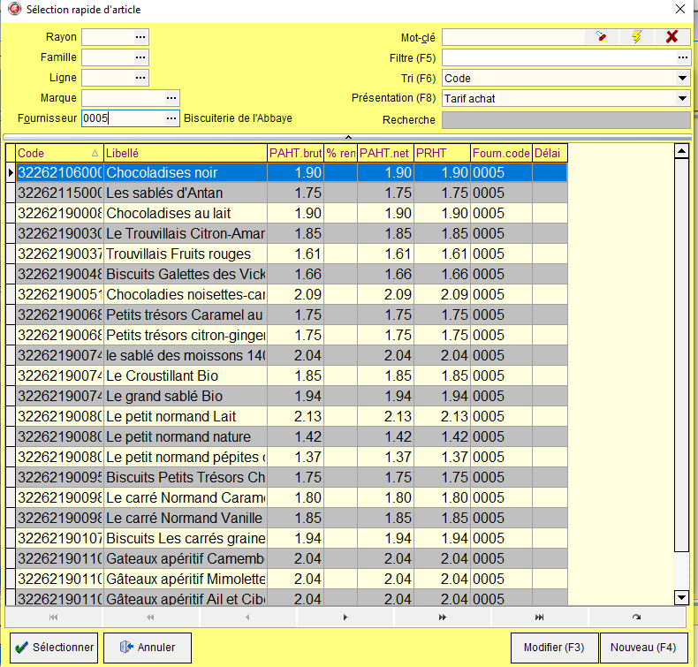
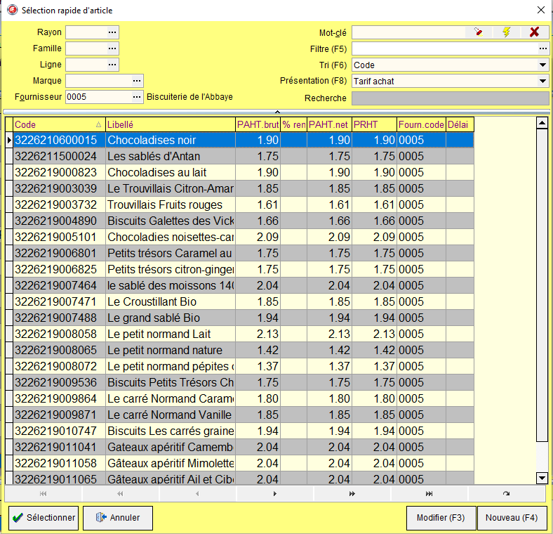
Notes:
14

Slide 15
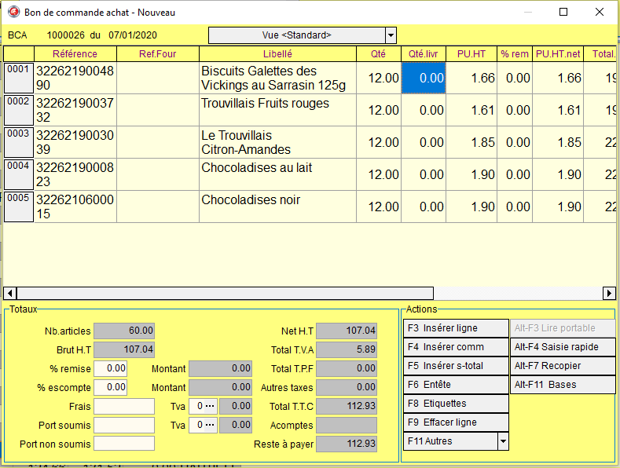
Notes:
15

Slide 16
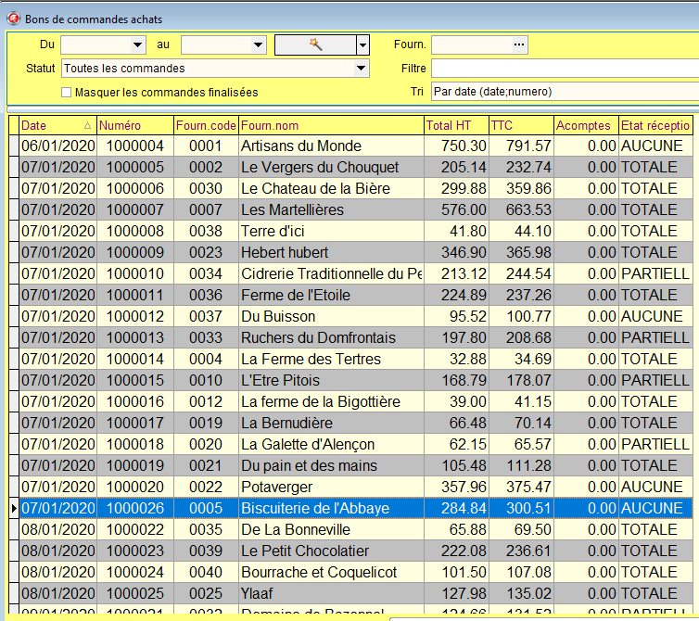
Notes:
16

Slide 17
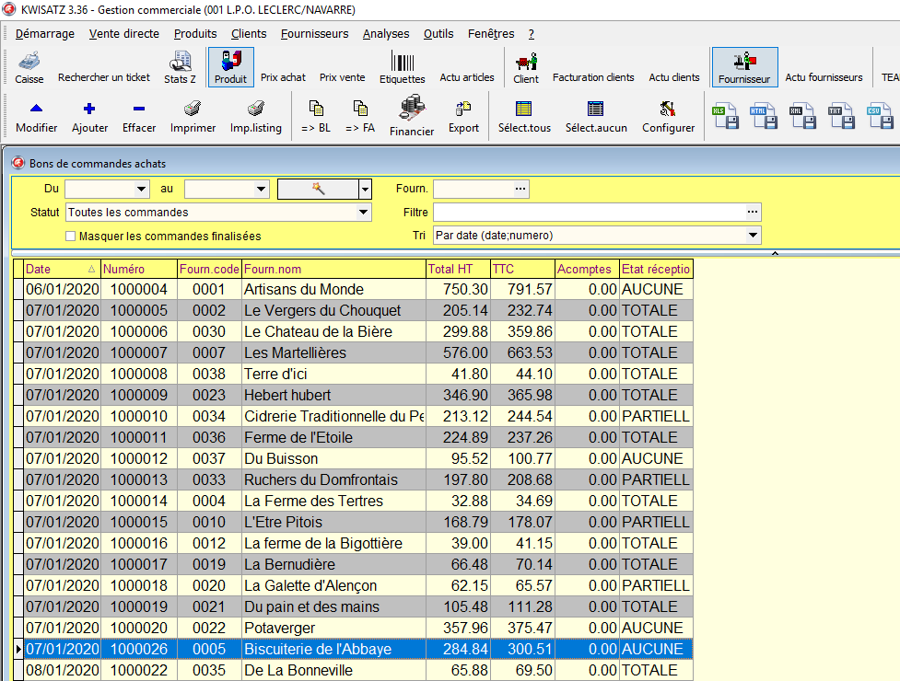
Notes:
17

Slide 18
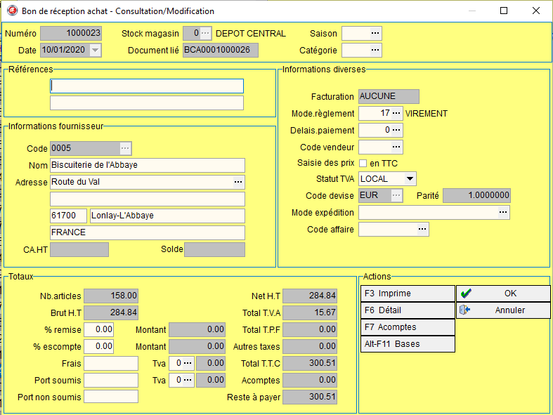
Notes:
18

Slide 19
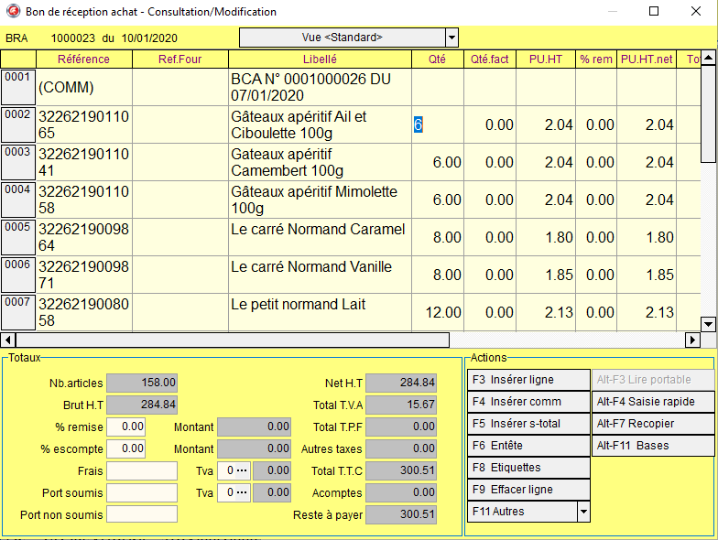
Notes:
19

Slide 20
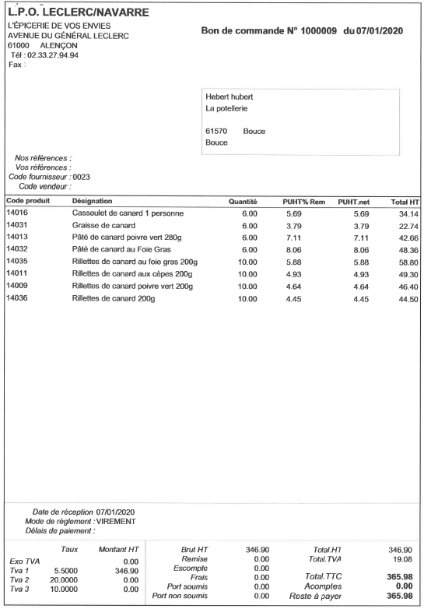

Slide 21
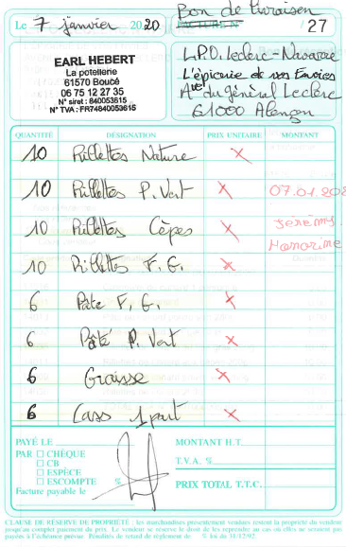

Slide 22
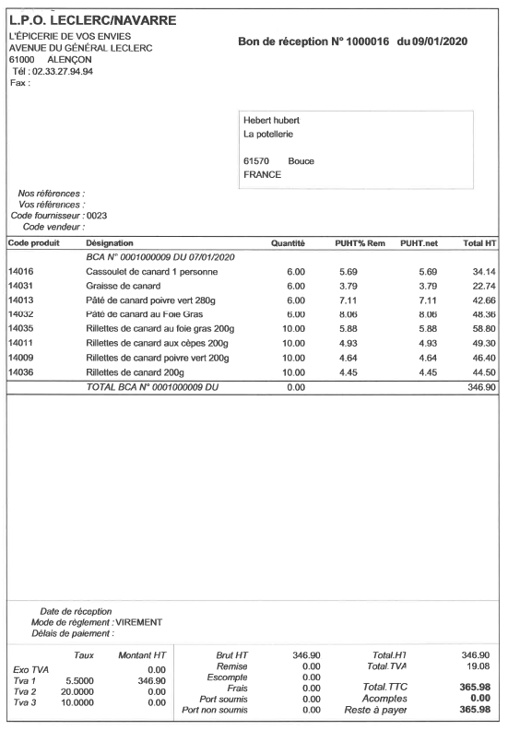

Slide 23
Stocker

Slide 24
Référentiel des Activités Professionnelles
Référentiel de Compétences
Référentiel de compétences
Tâches
Compétences détaillées
Savoirs associés
Limites de savoirs
Stocker
Utiliser le matériel de manutention adapté
Ranger les produits dans le lieu approprié en réalisant la rotation
Trier et évacuer les contenants
Maintenir l’organisation et la propreté de la réserve
Les équipements et les installations
Le mobilier de stockage
L’organisation de l’espace de stockage
Les principales règles de circulation en réserve
Le matériel de manutention
Les règles d’hygiène et de sécurité des espaces de stockage et des matériels
Les règles de stockage des marchandises
La prévention des risques professionnels
Le rangement des produits
Les principaux critères de rangement des produits
La rotation des produits
La chaîne du froid
Les dates de consommation des produits
L’adressage des produits
Le tri sélectif : réglementation et
développement durable
Les principes et les obligations du tri sélectif
Les systèmes antivols sur les produits
Les différents antivols et leur mise en place
Stockage des marchandises
Maintien de l’organisation et de la propreté de la réserve
Contribution à la traçabilité des marchandises
Notes:
Faire découvrir à l’élève les équipements et mobiliers de stockage lors d’une visite de réserve de magasin ou d’entrepôt, ou sur vidéo
Conduire l’élève à choisir et utiliser le matériel approprié à son activité en mettant à sa disposition différents types d’outils tels que cutters, chariots, tables élévatrices, diables…
Aider l’élève à intégrer les enjeux du développement durable et du tri des déchets dans le cadre de ses activités professionnelles
Ressources pédagogiques :
Plans collectés en entreprise
Espaces pédagogiques professionnels ouverts ou non à la clientèle
Modalités d’animation envisageables :
Visite d’un drive, d’entrepôts
Présentation par les élèves des procédures de stockage de commande des clients mises en œuvre dans leur entreprise d’accueil
CARSAT (sollicitation d’un accompagnement de la part du référent CARSAT académique)

Slide 25
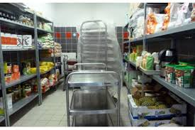
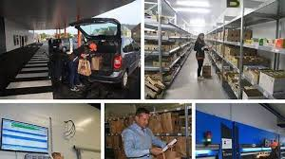
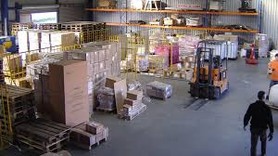
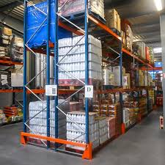
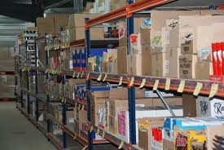

Le stockage des marchandises

Slide 26








Système antivol
Réglementation et développement durable
Notes:
26

Slide 27
Préparer les commandes destinées aux clients

Slide 28
Référentiel des Activités Professionnelles
Référentiel de Compétences
Référentiel de compétences
Tâches
Compétences détaillées
Savoirs associés
Préparer les commandes destinées aux clients
Prélever et rassembler les produits commandés
Reconditionner et stocker les produits selon leur spécificité
Vérifier l’adéquation entre la commande et la préparation
Enregistrer et entreposer les colis destinés aux clients ou retournés
Limites de savoirs
Préparation des commandes destinées aux clients
Gestion des colis livrés pour les clients : réception et retours
Tri et évacuation des déchets
Les différents modes de préparation des commandes omnicanales
Le click and collect, le picking, le ship from store…
Le conditionnement et l’emballage
Les fonctions et la nature du conditionnement, de l’emballage
Les règles d’hygiène et de sécurité
Notes:
Amener l’élève à préparer les commandes omnicanales passées par les clients et à choisir si nécessaire, le conditionnement adapté (sacs isothermes, bacs, sacs en papier…)
Sensibiliser à la nécessité de rester en veille sur l’évolution de l’omnicanal et ses répercussions sur les modalités de préparation des commandes
Proposer des situations pédagogiques ou scénarios permettant à l’élève de vérifier l’adéquation entre la commande et la préparation, d’enregistrer et d’entreposer les colis
Ressources pédagogiques :
Espaces pédagogiques professionnels ouverts ou non à la clientèle
Modalités d’animation envisageables (parmi d’autres) :
Présentation par les élèves des procédures de préparation de commandes clients au retour des PFMP
Co-intervention français : Par exemple, entrer dans l’échange oral lors d’un exposé
Compétences du XXIème siècle :
Organisation, rigueur, autonomie, adaptabilité, polyvalence.

Slide 29


Le drive
21 juin 2000 : Ouverture de Volume Express, le premier drive de l’histoire, dans le centre commercial Auchan Leers (Nord). Rarement un mode de distribution aura eu une progression aussi rapide que le drive ! Les derniers chiffres Nielsen dévoilés en partenariat avec la FEVAD, confirment son dynamisme. Ce sont désormais 5113* drives qui ont été recensés en mai 2019. Sur la dernière année, le drive a représenté 5,7% des ventes de grande consommation françaises, avec une hausse de 6.6% de son chiffre d’affaires.
3720 (click et drive**) | 104 (drive piéton)
Espaces dédiés au drive (avec des pistes pour les véhicules et des bornes de retrait) créés par les distributeurs | 76 drives piétons à l’intérieur d’un magasin existant et 28 drives piétons en tant qu'emplacements dédiés ( le groupe Leclerc en promet 80 dans les quatre ans à venir, à Paris,/LSA 13/03/2019)
* 3720 + 104 + points de retrait dans les surfaces de vente inférieure 1000 m 2 notamment - ** Appellation utilisée par le panel Nielsen –

Slide 30
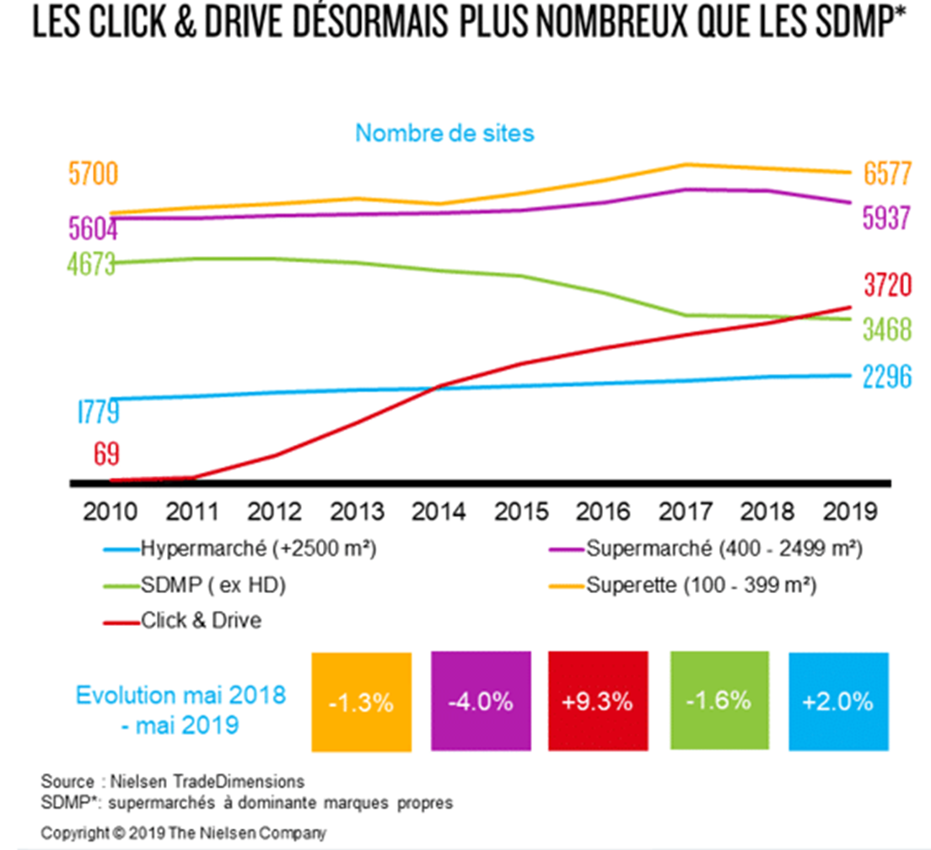
*Il s'agit d'une appellation de points de vente utilisée par le panel de distributeur Nielsen pour désigner les enseignes anciennement classifiées comme maxidiscomptes.

Slide 31
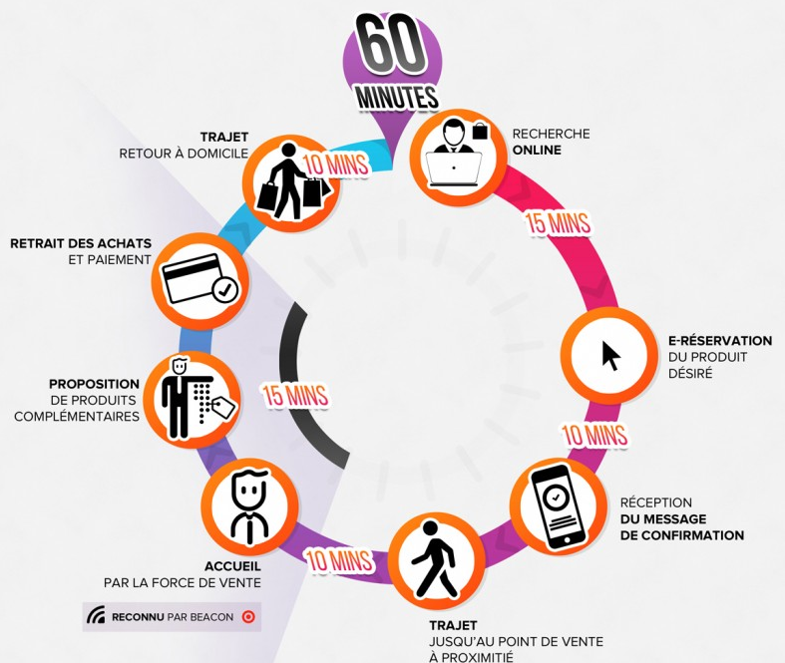
Le click and collect (livraison en PDV d’une commande passée en ligne) | L’e-réservation (Un produit du stock est mis de coté pour un client qui viendra l’essayer)
Comme le note le rapport de la FEVAD, en 2017, près de 33 % des e-clients ont profité du retrait d'une commande en magasin pour acheter d'autres produits lors de leur visite.
Source : www.blog-to-store.com

Slide 32
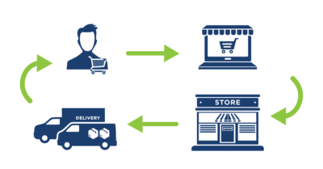
Le Ship from store
Transformer en centre logistique chaque boutique du réseau | Unifier le stock pour l’ensemble des points de vente physiques et virtuels
Site e-commerce
Site e-commerce

Slide 33
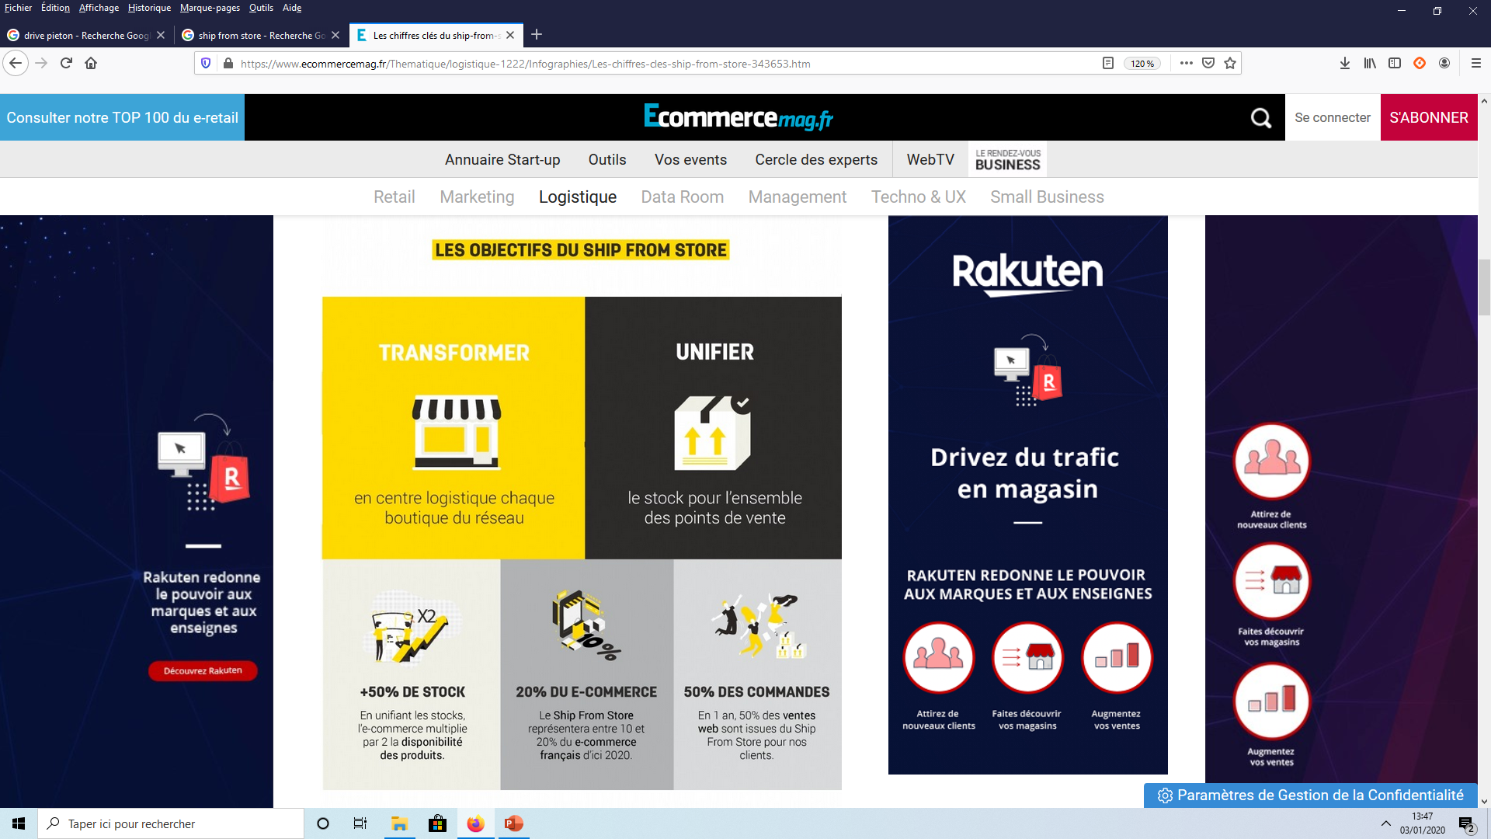
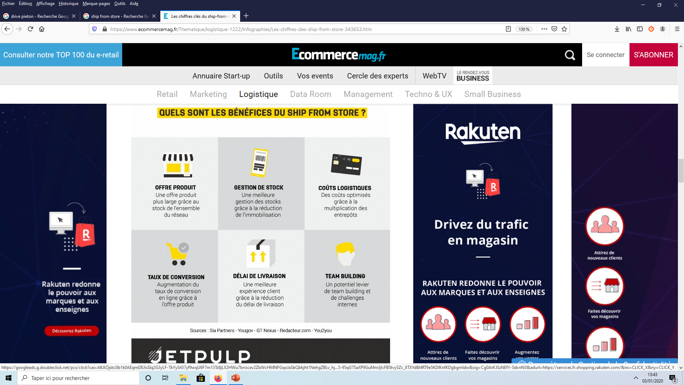
Les principaux objectifs du Ship from store
Eviter les ruptures de stock, augmenter la satisfaction client et donc le chiffre d’affaires des enseignes, mais aussi, et surtout, faire du e-commerce un atout pour le réseau.
Les bénéfices du Ship from store
Source : https://www.ecommercemag.fr -29/10/2019

